Slide 1
死机或无法开机问题
戎伟迪
2017.06.26

Slide 2
死机或无法开机问题
死机或无法开机问题很多都是售后反馈的，当然内部测试以及工厂有时候也会反馈一些过来；
这些问题很多事因为硬件或软件某个地方触发引起的，软件一般需要优先处理，通过log来确认问题的原因；

Slide 3
死机问题log抓取
有时候出现死机时并没有把mtk的log打开，但我们不能直接让测试去开启log重新浮现；
我们要确保出现死机问题的手机没有进行过恢复出厂设置和重新刷机；
然后使用adb pull data/aee_exp命令，看看是否有东西出来；
有些属于kernel层的死机即使没有将mtklog开启也会在data/aee_exp中将log给存下来 ；
如果其中没有内容出来，那么再让测试重新抓取mtklog供分析，一旦出现这种死机问题，我们需要第一时间询问SPL是否原始代码还存在；
原始代码：
与当前手机中软件一致的当次编译代码，即当前手机中的软件是由那一套代码刷机刷出来的，里面的out等不能经过重编译，如果有经过重编译则可能无法分析之后的log，后续说明

Slide 4
无法开机问题log抓取
手机无法开机有如下三种现象：
1.连屏都无法点亮
这种如果确定不是电池没电的问题，那我们这边无法分析，只能交由硬件处理
2.开机但停留在logo界面
这种要由驱动抓取串口log并由他们做分析
3.开机经过开机动画界面，无法进入到系统
刷一个debug版本的bootimage，刷完bootimange以后可以直接连接adb，我们可以尝试adb pull data/aee_exp命令看有没有log，如果没有，则抓取adb log；
Adb log：在开机动画开始的时候已经可以连接上adb，此时用adb logcat > log.txt抓取到log.txt即可，抓取较长时间即可

Slide 5
Log查看方式
Adb log：直接用文本打开查看fatal或exception即可
Mtk log和aee_exp：由于是死机或者重启，那么mtklog中一般来说也肯定有aee_exp或aee_exp_backup的文件夹，如果是aee_exp_backup，那么取出来以后命名为aee_exp即可；对于aee_exp的log的分析，可以借助gat工具，这个在之前的“KE NE HWT分析”培训中有说明过，可以查看

Slide 6
Log分析
无论是adb log还是aee_exp中的log，对于死机问题一般就如下几种：
1.JE（Java Exception）
2.NE（Native Exception）
3.KE（Kernel Exception）
4.HWT （Hardware Watchdog Timeout）

Slide 7
Log分析
JE：
对于上层来说，比较熟悉的是JE，这一块会有对应的调用栈出来，很容易看出问题，有些可能是我们自己修改出来的但在特定的情况下才会出现，也有些是系统本身问题，我们可以根据调用栈来一层层分析；
如果是我们本身的修改引起的，那么修改好进行评审；
如果是系统本身的bug，我们有时候也需要借助MTK，不过需要把自己的分析给附上去；
一般JE是framework层（Systemui Keyguard报错），或launcher出错；

Slide 8
Log分析
KE/NE：
这个之前在“KE NE HWT分析”培训中有说到过，我们能处理的不多，但是可以协助处理；
这部分一般来说是要提给mtk的，但是需要有之前所说的原始代码，不然mtk也很难分析出来是那句话报错了；
如果有原始代码，我们也可以根据“KE NE HWT分析”文档，大概分析下是哪句出现的报错，然后让驱动工程师帮忙看下这部分的异常；

Slide 9
Log分析
HWT：
这个一般已经无法继续跟踪了，需要硬件查看；

Slide 10
无法开机问题注意点
在没有任何log输出的情况下，不要擅自刷机，无论是升级下载还是格式化下载；
在一起评估后无法进行下一步分析时，先进行升级下载，如果升下级下载仍然有问题，再进行格式化下载，如格式化下载还是有问题，那么可以确定由硬件来跟踪此问题

Slide 11

开机无IMEI码问题
售后还会反馈一些开机无法识别信号的问题，一般是无IMEI码了，从log中我们也可以看到modem的异常，比如：
<5>[ 12.091692]<0> (0)[665:mobile_log_d.rd][ccci1/ken]exception type(5):ASSERT
<5>[ 12.091705]<0> (0)[665:mobile_log_d.rd][ccci1/ken]filename = error_check.c
<5>[ 12.091717]<0> (0)[665:mobile_log_d.rd][ccci1/ken]line = 242
<5>[ 12.091732]<0> (0)[665:mobile_log_d.rd][ccci1/ken]para0 = 0, para1 = 0, para2 = 0
这个一般属于硬件问题，我们可以参考mtk文档：密码1498169196

Slide 12
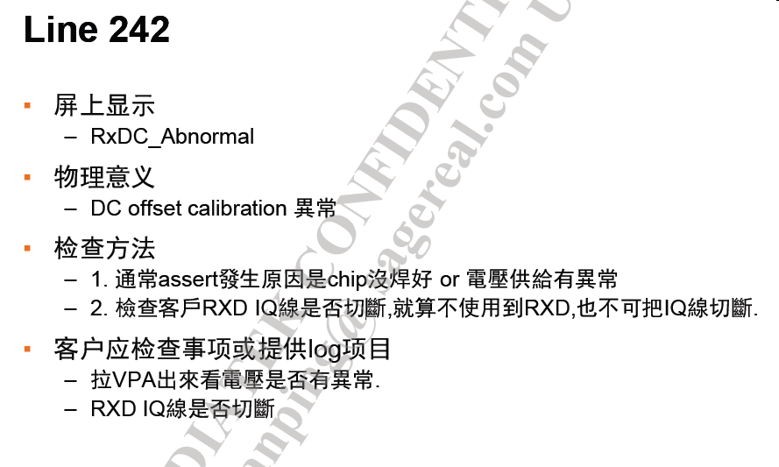
开机无IMEI码问题
如上面log中的标红242，我们可以直接在文档中搜索242：

Slide 13
总结
对于死机或无法开机问题，我们首先要考虑的是如何将log抓取出来；
Log抓取出来之后才能做对应的log分析，而log的分析都是靠着经验的积累而来，除了JE，一般很少有相似的log出现；
我们平时开发中修改framework也会有出现无法开机的问题，这个可以通过adb log抓取，一般能很快定位到，其实原理都是差不多的，只是用户版的手机我们需要想点办法去抓取log

Slide 14


